Slide 1






Année 2025
Gamme iDtimbre
Créez et personnalisez vos timbres !

Slide 2


Introduction
Créez et personnalisez vos timbres, autocollants, à validité permanente !
Boostez et renforcez votre communication, pour vos évènements, vos publicités, vos cadeaux...
Avoir une visibilité immédiate sur votre enveloppe
Augmenter le taux d’ouverture de vos courriers
Profitez de tarifs préférentiels entreprises
Vos commandes sous 7 jours ouvrés après la validation du BAT
Disponible en Lettre verte, internationale ou destineo de 20g à 1kg.

Slide 3
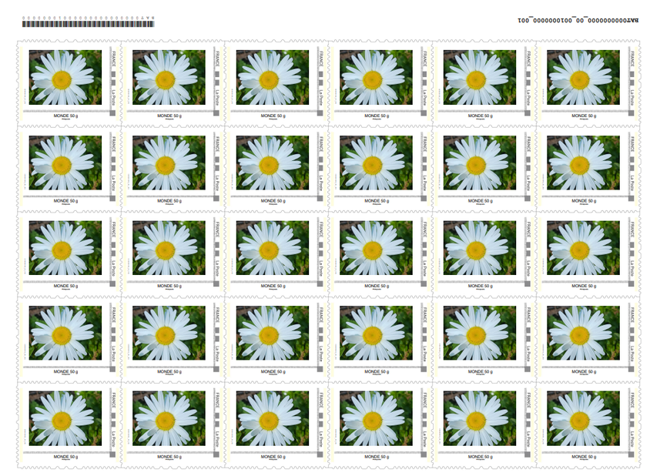
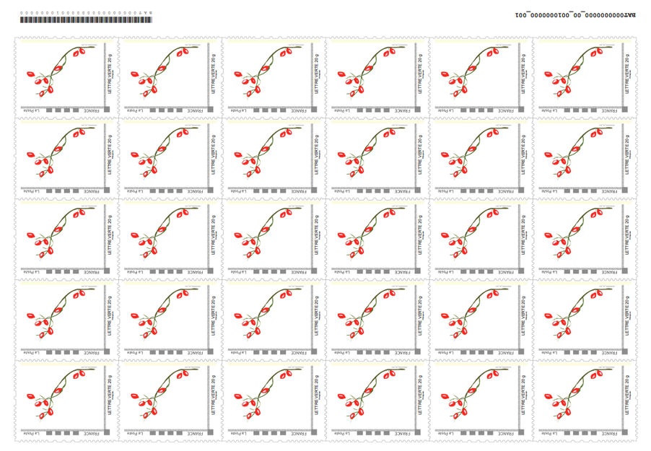

ID Timbre classique : Planche de 30 timbres
Disponible de 20g, 50g
jusqu’à 1kg en Lettre verte et Lettre internationale
À partir de 5 planches
42,60 € HT la planche
1,42 € HT le timbre
Prix dégressif selon les quantités
(voir Annexe 1)

Slide 4
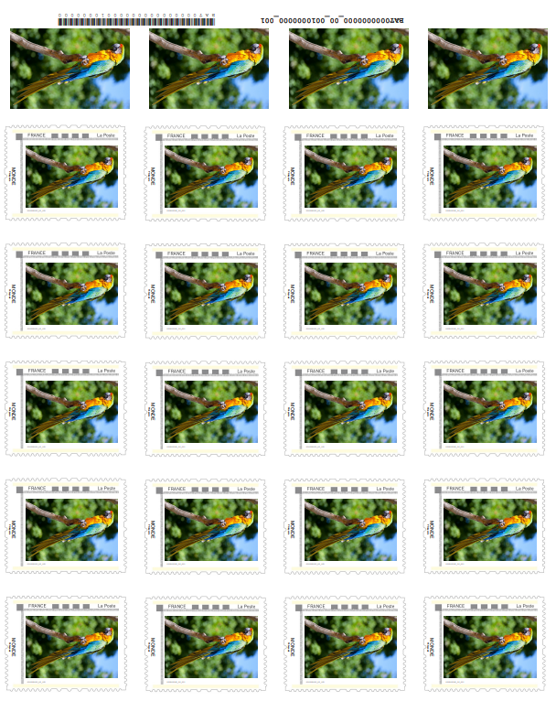

ID Timbre classique : Planche sécable de 20 timbres
“ Facilite la vente de timbres à l’unité ! ”
Disponible en Lettre verte
et Lettre internationale.
Uniquement en 20g
À partir de 10 planches
30,80 € HT la planche
1,54 € HT le timbre
Prix dégressif selon les quantités
(voir Annexe 2)

Slide 5
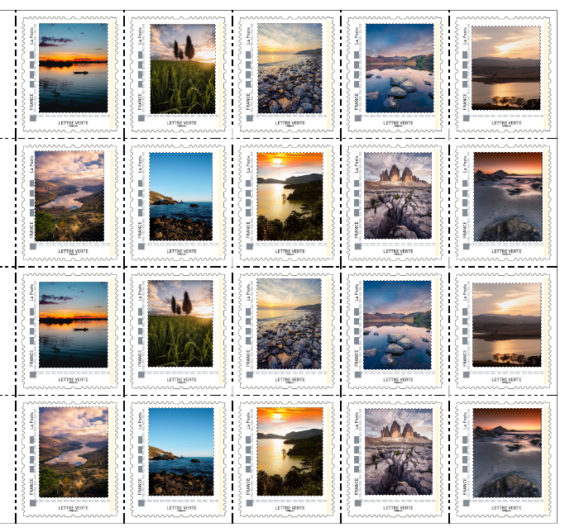
ID Timbre classique : Planche sécable sur-mesure
“ Facilite la vente de timbres à l’unité ! ”
Jusqu’à 20 visuels différents
Lettre verte et Lettre internationale 20g uniquement
À partir de 50 planches
Prix dégressif selon les quantités sur devis

Slide 6




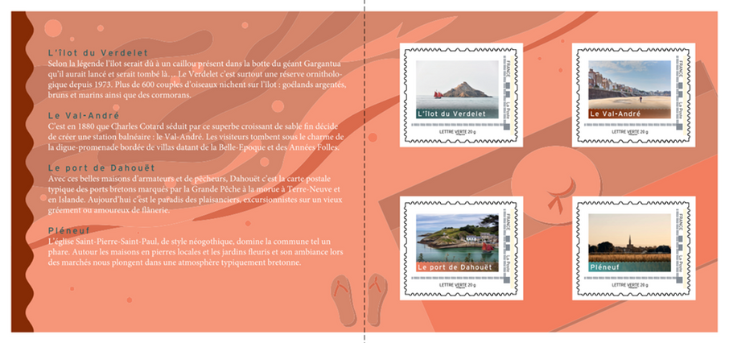

ID Timbre prestige : Livret de 4 timbres
Valoriser et fidéliser vos clients avec des cadeaux originaux :
Ce livret est entièrement personnalisable sur chaque page.
Jusqu’à 4 timbres distincts.
Possibilité d’ajouter un Qr code qui renvoie à votre contenu,
de blister votre livret, d’ajouter une senteur et même de la dorure !
À partir de 50 livrets​
7,37 € HT le livret​
Prix dégressif selon les quantités​
(voir Annexe 3)

Slide 7



ID Timbre prestige : Livret de 8 timbres
À partir de 50 livrets​
14,24 € HT le livret​
Prix dégressif selon les quantités​
(voir Annexe 4)​

Slide 8





ID Timbre sur-mesure : Collector 1 timbre
Collector 100% personnalisable,
recto et verso avec la possibilité
d’ajouter un QR code pour un cadeau unique et prestigieux.
À partir de 300 exemplaires soit :​
3,82 € HT le collector de 1 timbre​
Prix dégressif sur devis selon les quantités​
​

Slide 9
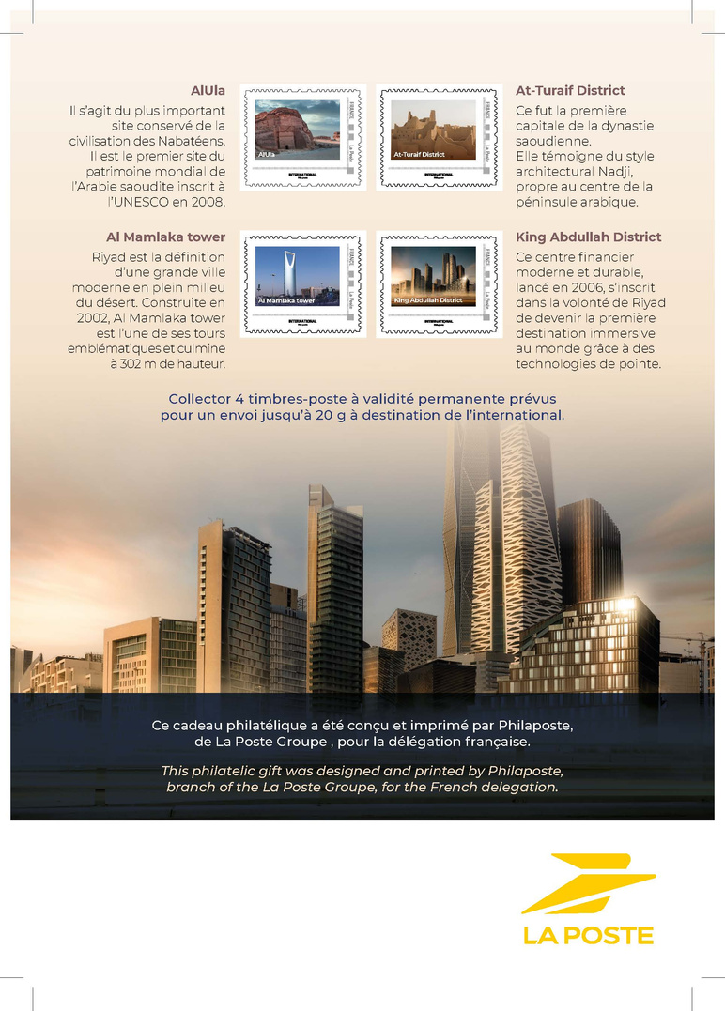


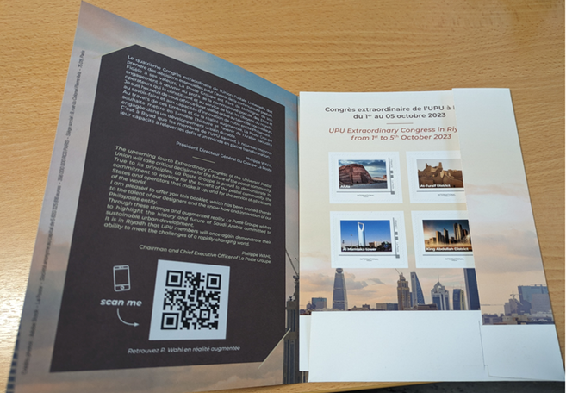
ID Timbre sur-mesure : Collector 4 timbres avec ou sans pochette
La pochette assortie avec la possibilité d’ajouter des options : QR Code, vidéo 3D.
À partir de 1 000 collectors soit :​
7,90 € HT le collector de 4 timbres​
Prix dégressif sur devis selon les quantités

Slide 10


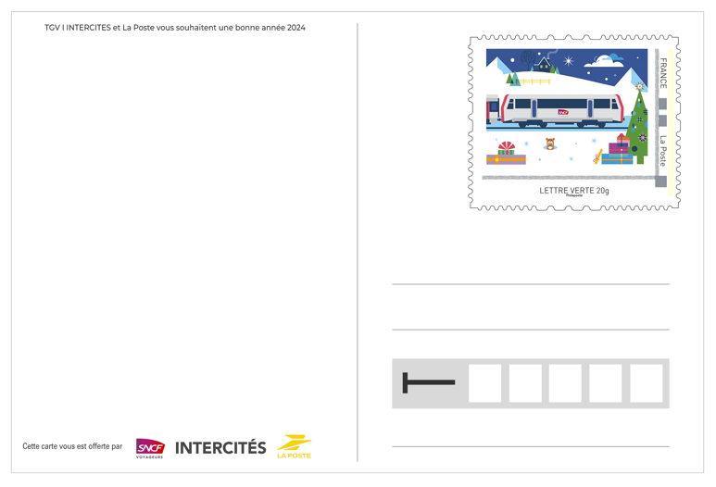
ID Timbre sur-mesure : Cartes postales prétimbrées
Créez des cartes postales à votre image !
À partir de 250 cartes postales prétimbrées​
2,82 € HT​
Prix dégressif selon les quantités​
(voir Annexe 5)​

Slide 11
ID Timbre Classique : planche de 30 timbres
Annexe 1
PLANCHES PERSONNALISÉES, IMPRIMÉES ET EXPEDIÉES EN COLISSIMO
PRIX HT EXEMPLES EN LETTRE VERTE 20g
5 planches de 30 timbres = 213€
200 planches de 30 timbres = 8 380€
300 planches de 30 timbres = 12 360€
500 planches de 30 timbres = 20 300€
1 000 planches de 30 timbres = 40 000€
Au-delà de 1 000 planches : sur devis
TARIF AFFRANCHISSEMENT
Affranchissement de 20g jusqu’à 1kg à un tarif privilégié : Exemple: Lettre verte 20g = 1,18€ Lettre internationale 20g = 1,80€ Destineo Seuil 1 & 2
TARIF PERSONNALISATION
Prix HT (assujetti à la TVA 20%)
TARIF AFFRANCHISSEMENT
non assujetti à la TVA

Slide 12
ID Timbre Classique : planche sécable de 20 timbres
Annexe 2
PLANCHES PERSONNALISÉES, IMPRIMÉES ET EXPEDIÉES EN COLISSIMO
PRIX HT EXEMPLES EN LETTRE VERTE 20g
10 planches de 20 timbres = 308€
200 planches de 20 timbres = 6 020€
300 planches de 20 timbres = 8 820€
500 planches de 20 timbres = 14 400€
À partir de 1 000 planches : sur devis
TARIF AFFRANCHISSEMENT
2 options d’affranchissement à un tarif privilégié : Lettre verte 20g = 1,18€ Lettre internationale 20g = 1,80€
TARIF PERSONNALISATION
Prix HT (assujetti à la TVA 20%)
TARIF AFFRANCHISSEMENT
non assujetti à la TVA

Slide 13
ID Timbre Prestige : Livret de 4 timbres
LIVRETS PERSONNALISÉES, IMPRIMÉES ET EXPEDIÉES EN COLISSIMO
PRIX HT EXEMPLES EN LETTRE VERTE 20g
50 livrets de 4 timbres = 368,50€
150 livrets de 4 timbres = 1 053€
200 livrets de 4 timbres = 1 374€
250 livrets de 4 timbres = 1 692,50€
300 livrets de 4 timbres = 1 986€
350 livrets de 4 timbres = 2 282€
400 livrets de 4 timbres = 2 568€
450 livrets de 4 timbres = 2 821,50€
500 livrets de 4 timbres = 3 085€
Au-delà de 1 000 livrets = sur devis​
Annexe 3
TARIF AFFRANCHISSEMENT
2 options d’affranchissement à un tarif privilégié: Lettre verte 20g = 1,18€ Lettre internationale 20g = 1,80€
TARIF PERSONNALISATION
Prix HT (assujetti à la TVA 20%)
TARIF AFFRANCHISSEMENT
non assujetti à la TVA

Slide 14
ID Timbre Prestige : Livret de 8 timbres
LIVRETS PERSONNALISÉES, IMPRIMÉES ET EXPEDIÉES EN COLISSIMO
PRIX HT EXEMPLES EN LETTRE VERTE 20g
50 livrets de 8 timbres = 712€
150 livrets de 8 timbres = 2113,50€
200 livrets de 8 timbres = 2 808€
250 livrets de 8 timbres = 3 472, 50€
300 livrets de 8 timbres = 4 122€
350 livrets de 8 timbres = 4 774€
400 livrets de 8 timbres = 5 416€
450 livrets de 8 timbres = 6 048 ​€
500 livrets de 8 timbres = 6 620€
Au-delà de 1 000 livrets = sur devis​
Annexe 4
TARIF AFFRANCHISSEMENT
2 options d’affranchissement à un tarif privilégié : Lettre verte 20g = 1,18€ Lettre internationale 20g = 1,80€
TARIF PERSONNALISATION
Prix HT (assujetti à la TVA 20%)
TARIF AFFRANCHISSEMENT
non assujetti à la TVA

Slide 15
ID Timbre sur-mesure : Cartes postales prétimbrées
Annexe 5
CARTES PERSONNALISÉES, IMPRIMÉES ET EXPEDIÉES EN COLISSIMO
PRIX HT EXEMPLES EN LETTRE VERTE 20g
​ À partir de 250 CARTES POSTALES PRÉTIMBRÉES = 705€
​ 500 CARTES POSTALES PRÉTIMBRÉES = 1 300 €
700 CARTES POSTALES PRÉTIMBRÉES = 1 680€
Au-delà de 1 000 CARTES POSTALES PRÉTIMBRÉES : sur devis
TARIF AFFRANCHISSEMENT
2 options d’affranchissement à un tarif privilégié: Lettre verte 20g = 1,18€ Lettre internationale 20g = 1,80€
TARIF PERSONNALISATION
Prix HT (assujetti à la TVA 20%)
TARIF AFFRANCHISSEMENT
non assujetti à la TVA

Slide 16



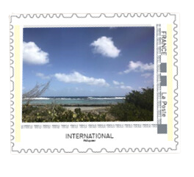

CONTACTEZ-NOUS
Bénéficiez de nos tarifs préférentiels !​
​
idtimbre.philaposte@laposte.fr​
Téléphone : 06 83 26 62 34​
L’équipe iDtimbre

